Slide 1



《数字电子技术》

Slide 2

第4章 组合逻辑电路
4.1 组合逻辑电路的分析方法
4.2 组合逻辑电路的设计方法
4.3 典型的组合逻辑电路
4.4 组合逻辑电路的竞争-冒险

Slide 3
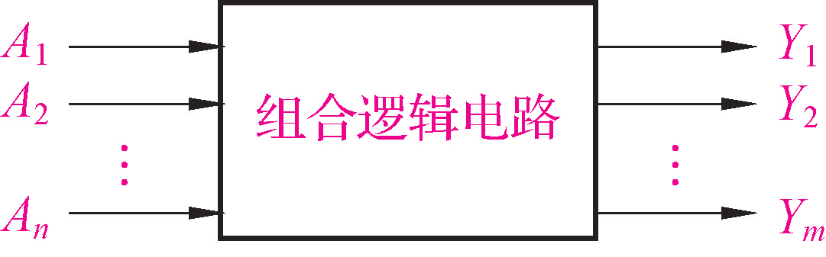
4.1.1 组合逻辑电路的定义和特点
4.1 组合逻辑电路的分析方法
组合逻辑电路是指任何时刻输出信号的状态都只取决于该时刻输入信号的状态，而与之前的状态无关的电路。
图4-1为一个多输入和多输出组合逻辑电路的框图，输入和输出之间的逻辑关系用逻辑函数表示为：
Y_{k} = f (A₁, A₂,…, A_{n}) (k = 1, 2, … , m)
组合逻辑具有如下特点：
(1) 电路中不含有记忆功能的元件。
(2) 输出和输入之间无反馈通路。
图4-1 多输入和多输出组合逻辑电路的框图

Slide 4
4.1.2 组合逻辑电路分析步骤
4.1 组合逻辑电路的分析方法
分析一个组合逻辑电路的目的就是要确定输出和输入之间的逻辑关系，即确定电路的逻辑功能。组合逻辑电路分析的基本步骤如下：
(1) 从输入到输出，逐级写出每个门电路的逻辑表达式，直到写出输出变量与输入变量的逻辑表达式。必要时，对输出逻辑表达式进行化简和变换，以得到最简逻辑表达式。
(2) 根据最简逻辑表达式列出真值表。
(3) 根据真值表或最简逻辑表达式确定电路的逻辑功能。

Slide 5

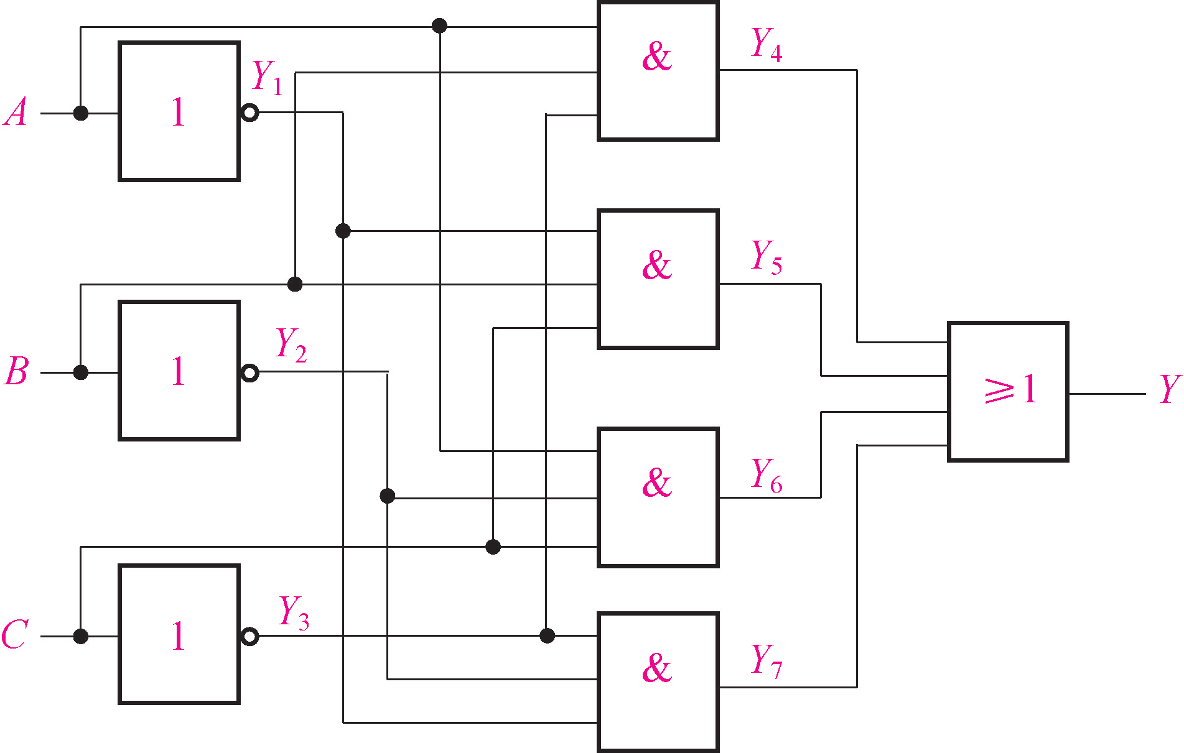
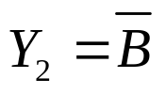

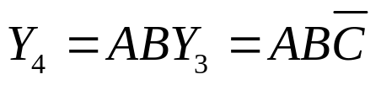
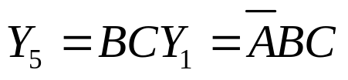
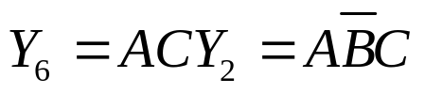
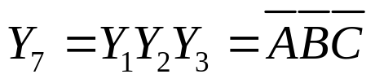
4.1 组合逻辑电路的分析方法
【例4-1】 已知逻辑电路如图4-2所示，分析该电路的功能。
解：(1) 从输入到输出，逐级写出每个门电路的表达式。
图4-2 例4-1逻辑电路图

Slide 6
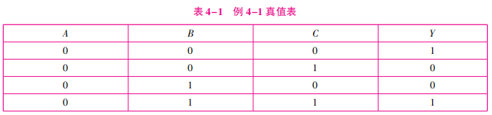
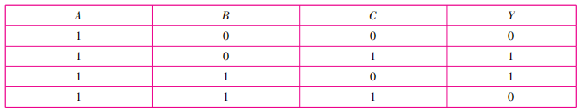
4.1 组合逻辑电路的分析方法
(2) 列真值表。由于式(4-9)为最简与-或表达式，故可直接列出其真值表，如表4-1所示。
(3) 确定逻辑功能。
当输入变量A、B、C的取值有偶数个1时，输出变量Y为1，否则Y为0。该电路用于判断3位二进制代码中1的个数的奇偶性，被称为偶校验电路。

Slide 7
4.2.1 组合逻辑电路的设计步骤
4.2 组合逻辑电路的设计方法
组合逻辑电路的设计是设计者根据给定的问题找出输出变量和输入变量之间的逻辑关系，得到逻辑表达式，再根据逻辑表达式画出相应的逻辑电路图。
组合逻辑电路的设计步骤：
(1) 逻辑抽象：根据实际逻辑问题的因果关系确定输入和输出变量，并定义各变量逻辑状态的含义。
(2) 根据逻辑描述列出真值表。
(3) 由真值表写出逻辑表达式。
(4) 化简和变换逻辑表达式，画出逻辑图。

Slide 8
4.2.2 组合逻辑电路设计举例
4.2 组合逻辑电路的设计方法
【例4-2】用两输入与非门设计一个四输入组合逻辑电路。当输入的四位二进制数不小于4且不大于9时输出为1，否则输出为0。
解：(1) 逻辑抽象：设输入的4位二进制数为ABCD，输出为Y。
(2) 列出真值表如表4-2所示。

Slide 9
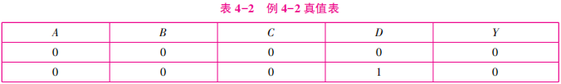
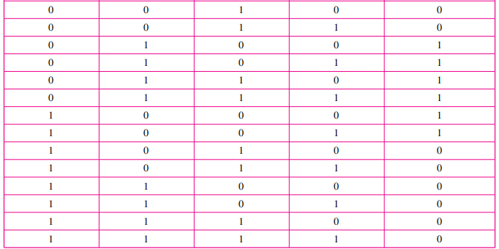
4.2 组合逻辑电路的设计方法
(3) 写出逻辑表达式。

Slide 10
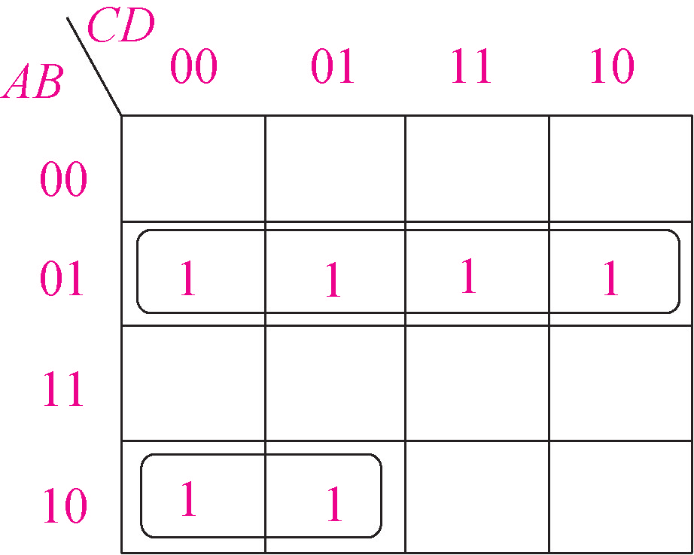
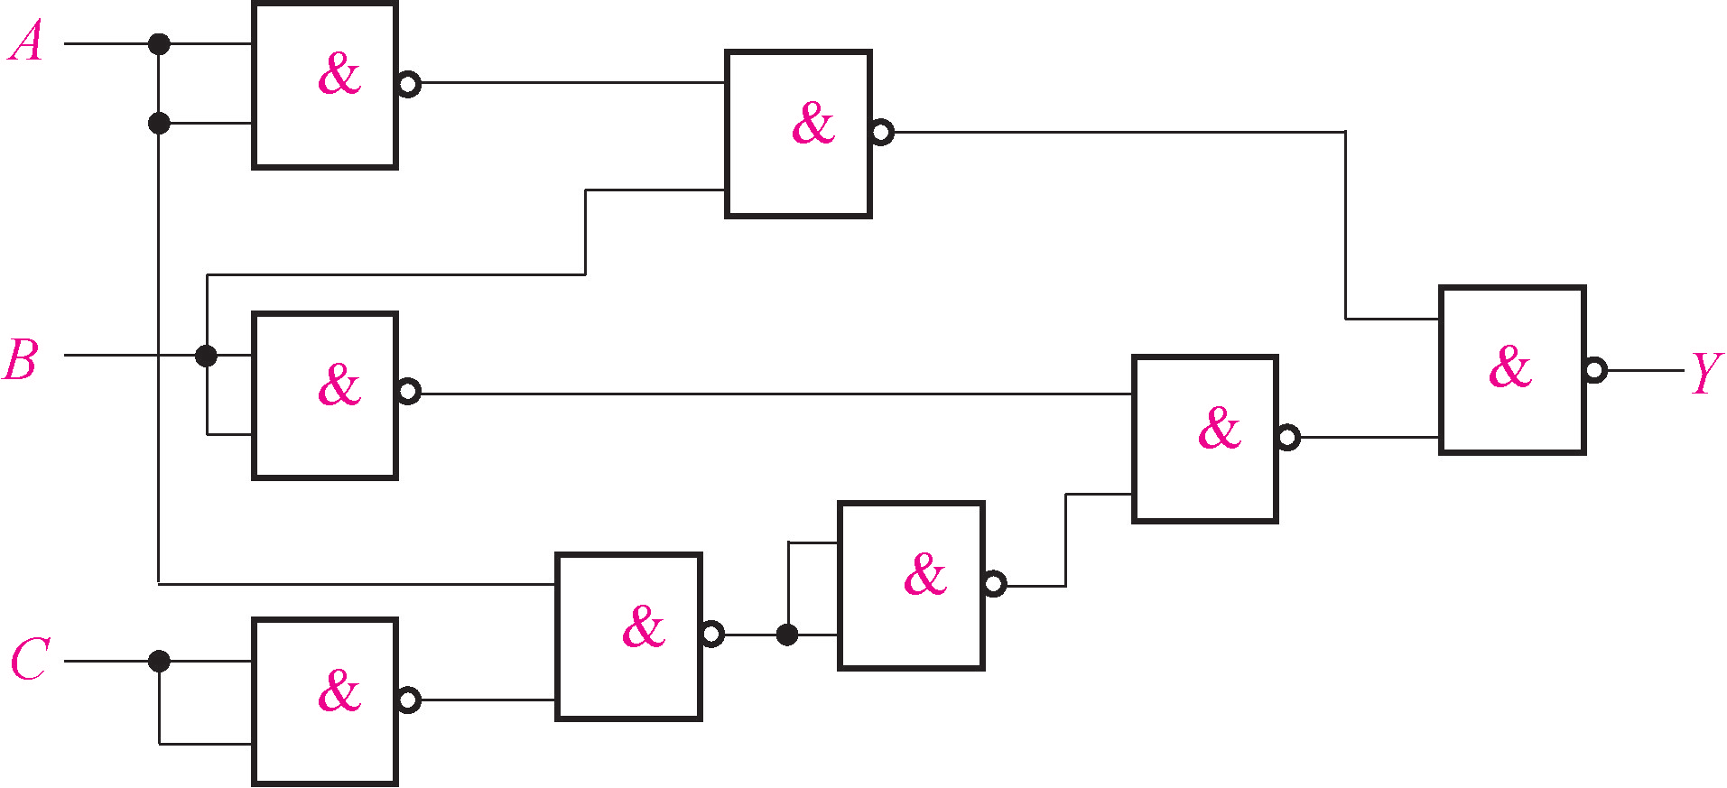

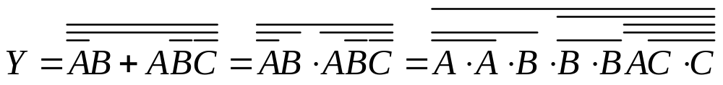
4.2 组合逻辑电路的设计方法
(4) 化简和变换逻辑表达式，画出逻辑图。
将输出表达式变换为与非表达式形式为

Slide 11
4.2 组合逻辑电路的设计方法
【例4-3】一个4人表决电路，当只有一个人同意时红灯亮；当有两个人同意时黄灯亮；当有三个人同意时绿灯亮，当四个人都同意时红灯、黄灯、绿灯都亮，当无人同意时所有灯都不亮。试设计该逻辑电路，可采用各种逻辑功能的门电路来实现。
解：(1) 逻辑抽象：设4个人分别用A、B、C、D表示，同意用1表示，反对用0表示。红灯用X表示，黄灯用Y表示，绿灯用Z表示，灯亮用1表示，灯灭用0表示。
(2) 列出真值表如表4-3所示。

Slide 12
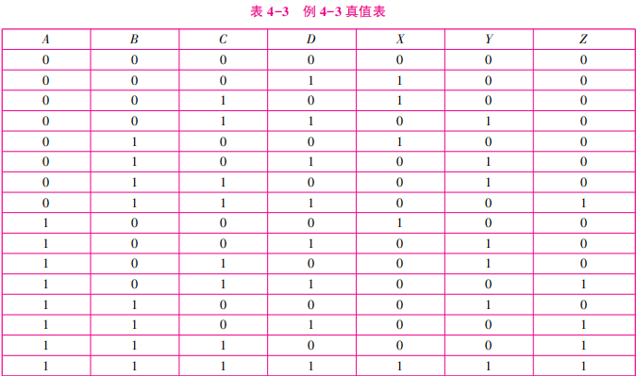
4.2 组合逻辑电路的设计方法
(3) 写出逻辑表达式。

Slide 13
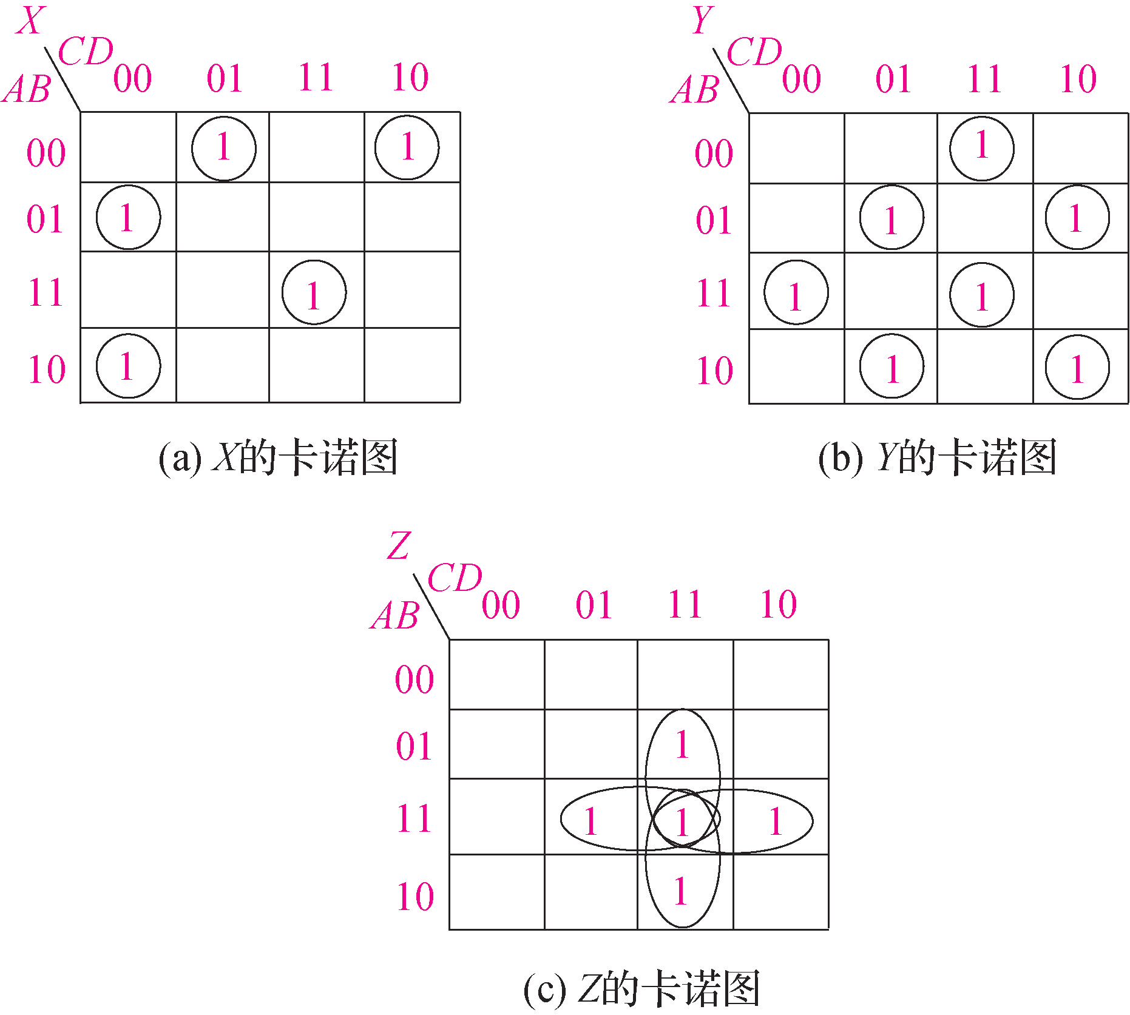
4.2 组合逻辑电路的设计方法
(4) 化简和变换逻辑表达式，画出逻辑图。

Slide 14
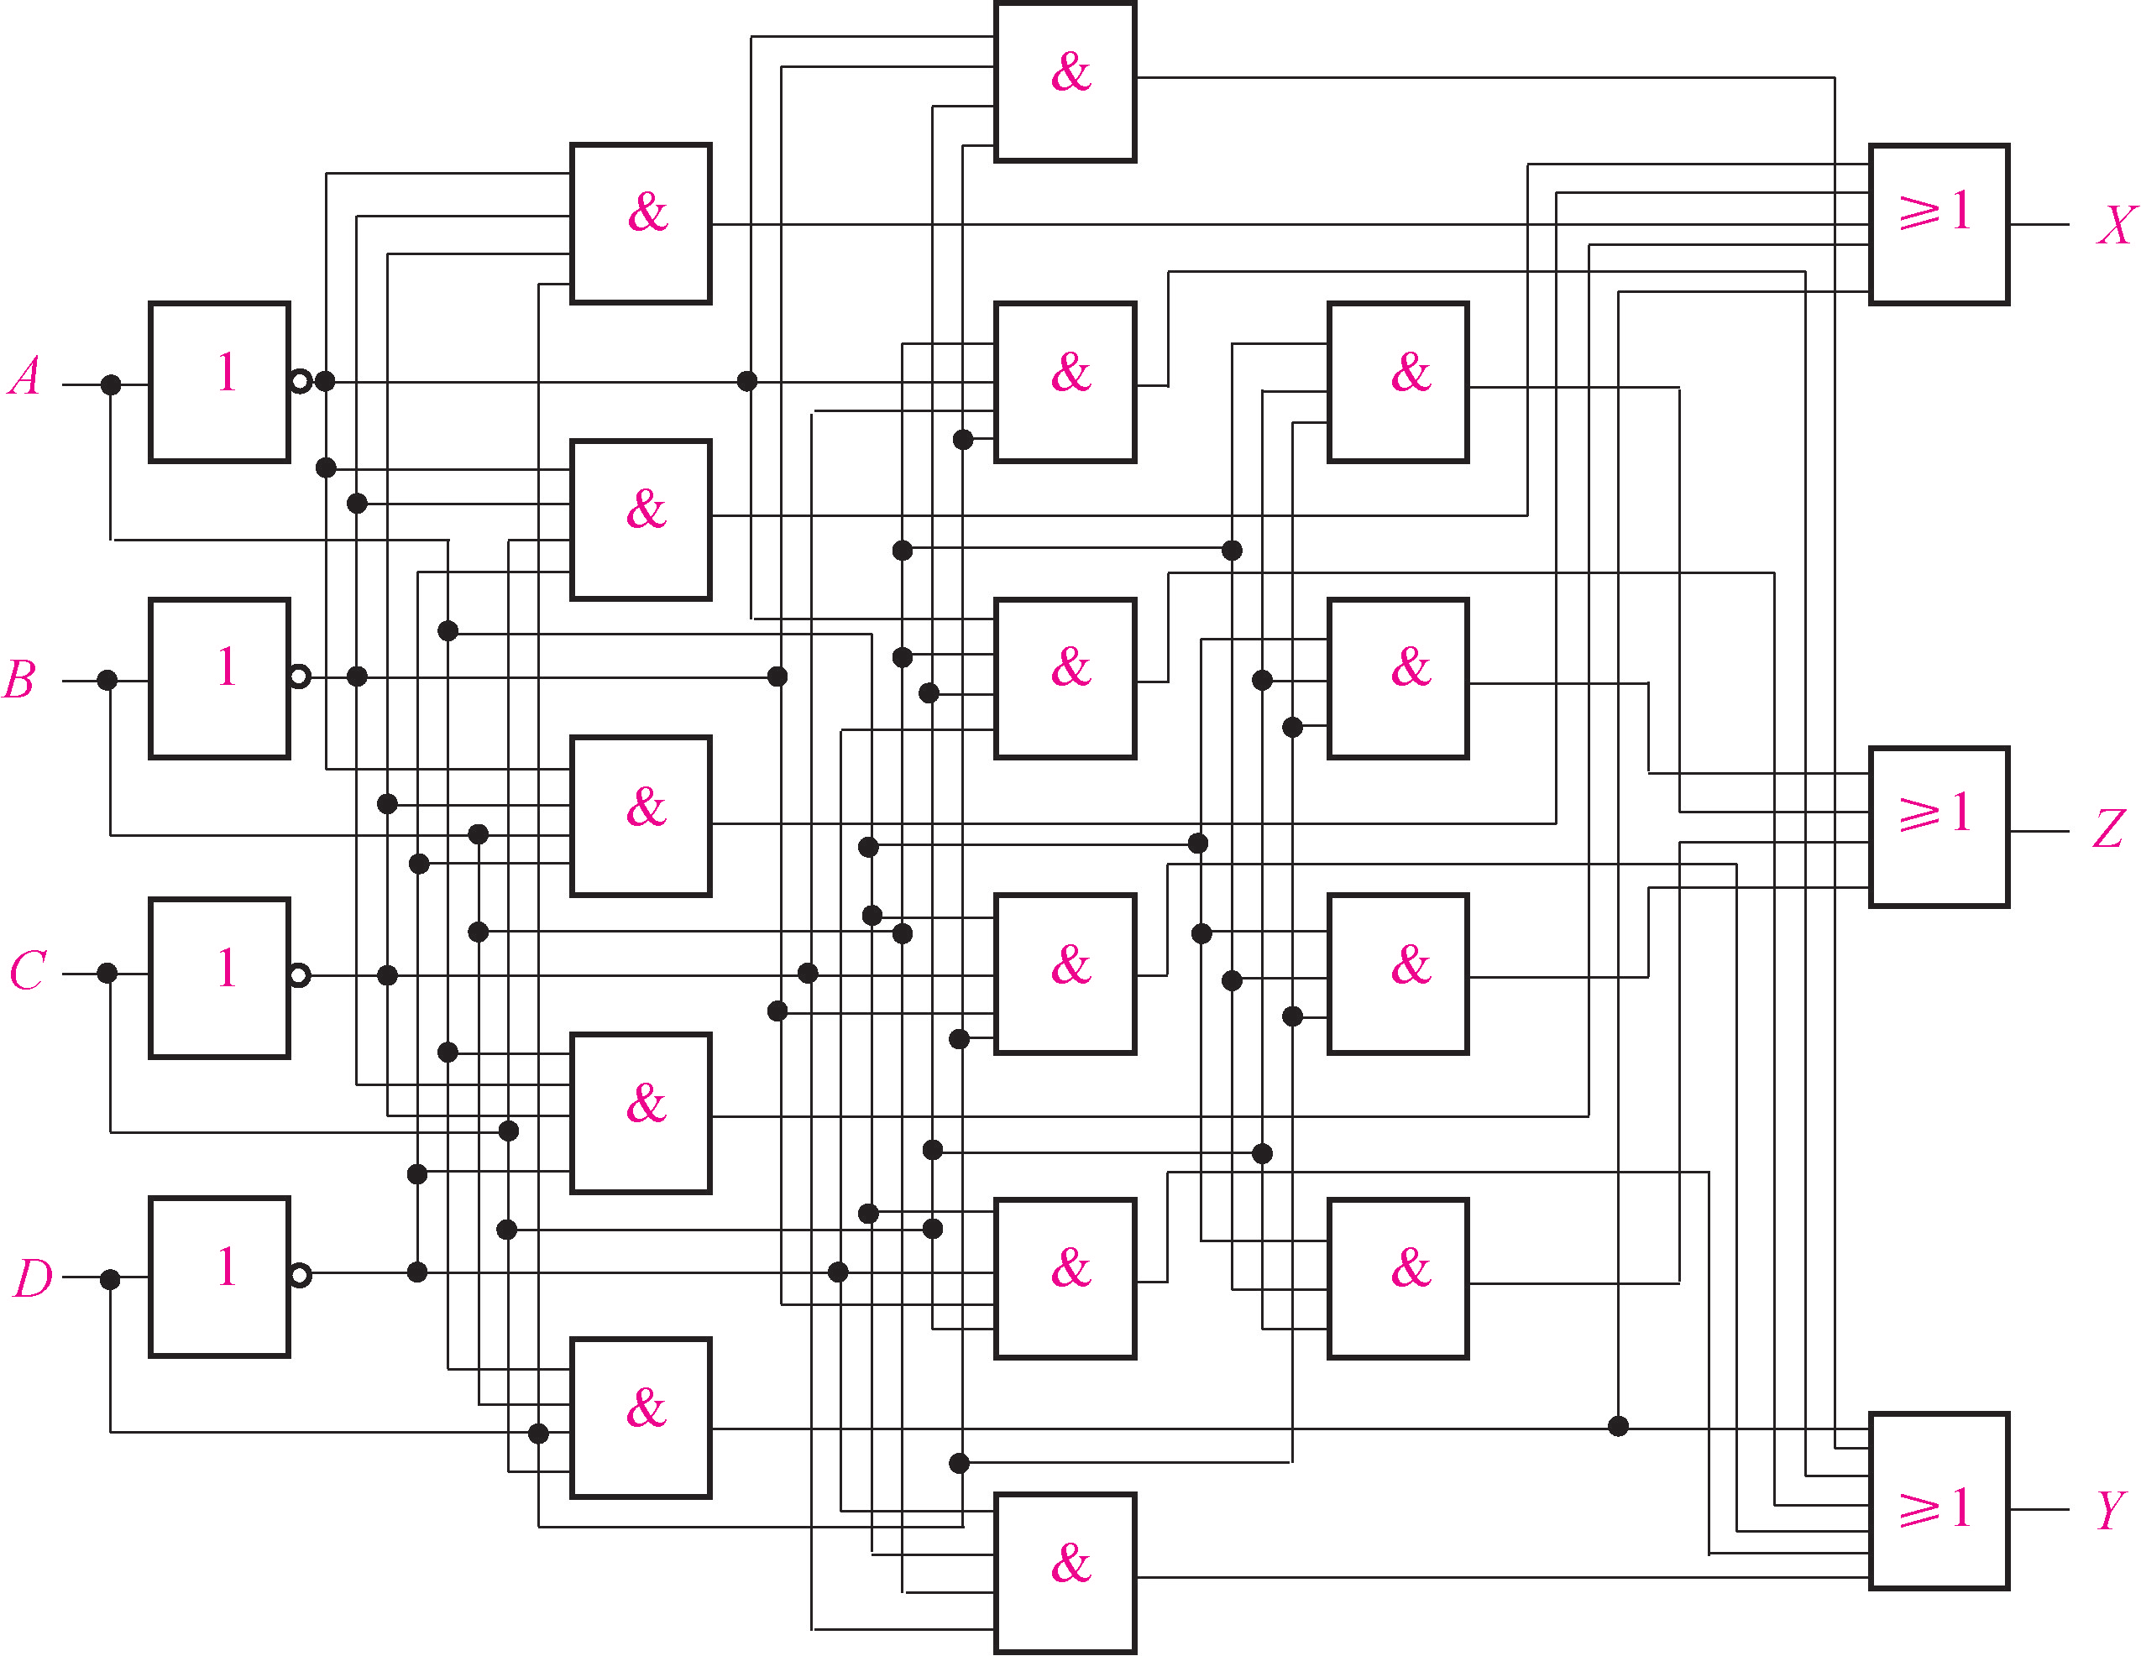
4.2 组合逻辑电路的设计方法
图4-6 例4-3的逻辑图

Slide 15
4.3.1 编码器
4.3 典型的组合逻辑电路
将数值、文字和符号等信息表示成二进制代码的过程称为编码。具有编码功能的电路称为编码器。
根据编码方式的不同，编码器可分为二进制编码器和二-十进制编码器。
根据输入信号是否具有优先编码的功能，编码器可分为普通编码器和优先编码器。普通编码器任何时刻都只允许一个输入信号有效，否则输出代码将会发生错误。优先编码器允许多个输入信号同时有效，但是只会对这些输入信号中优先级最高的信号进行编码。

Slide 16
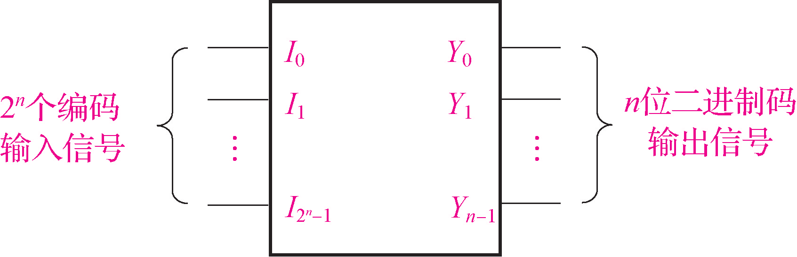
4.3 典型的组合逻辑电路
1. 二进制编码器
二进制编码器的结构如下所示，它有2^{n}个编码输入信号，n位的二进制码输出信号。
(1) 普通编码器。
8线-3线普通编码器真值表如表4-4所示，其中I₀ ~ I₇为8个高电平有效的编码输入信号，Y₀ ~ Y₂为3个编码输出信号。

Slide 17
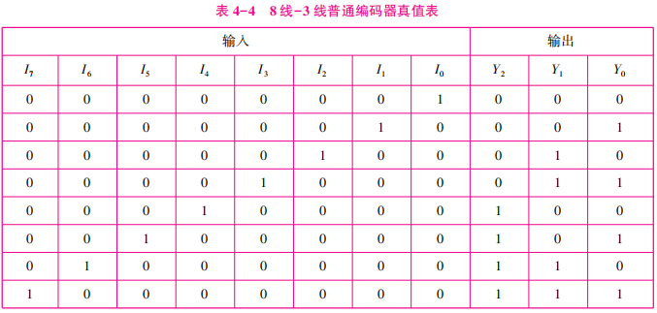
4.3 典型的组合逻辑电路

Slide 18
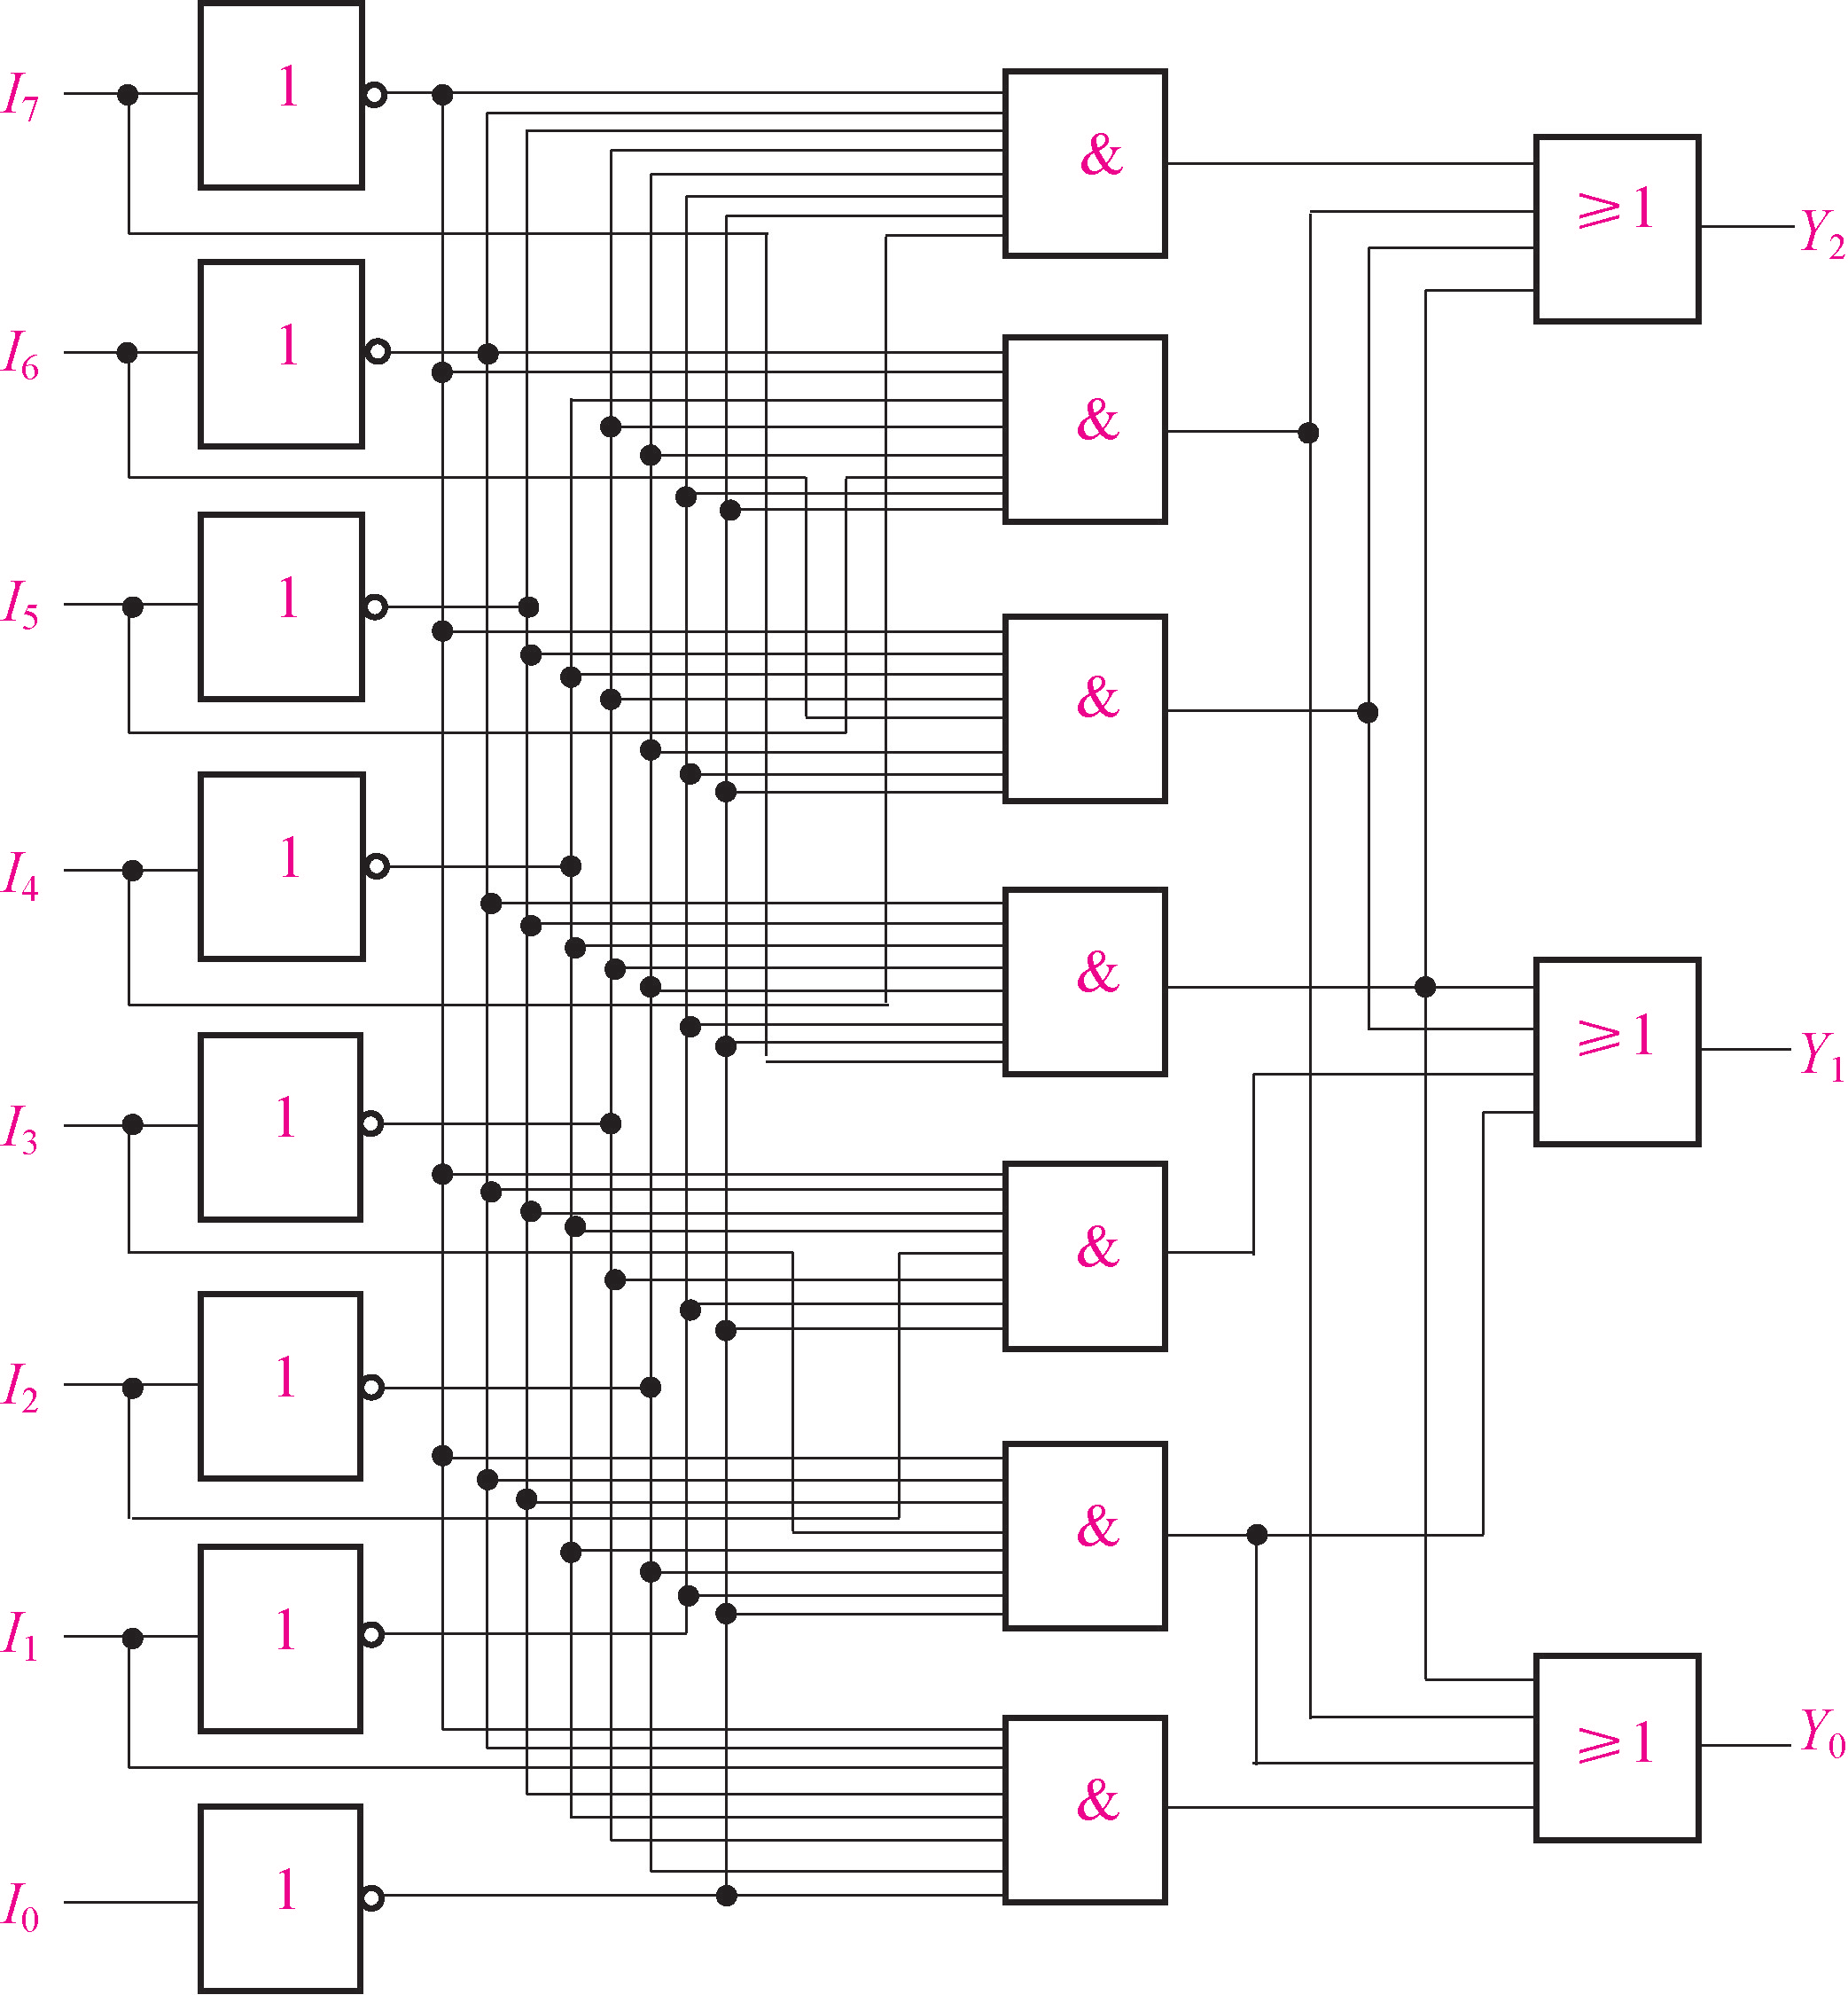
4.3 典型的组合逻辑电路
普通编码器进行编码时，任意时刻都只能有一个输入信号有效。例如：在图4-8中，若I₇、I₆同时有效，则输出编码为000，显然该输出编码错误。
图4-8 8线-3线普通编码器逻辑图

Slide 19
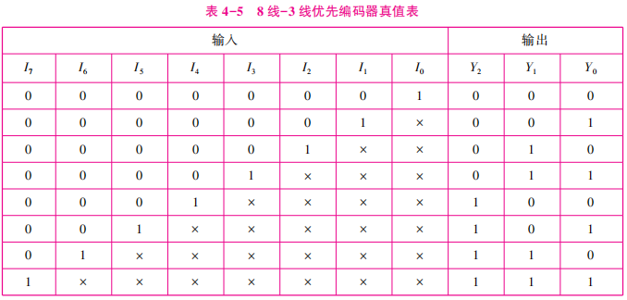
4.3 典型的组合逻辑电路
(2) 优先编码器。
8线-3线优先编码器的真值表如表4-5所示，其中I₀ ~ I₇为8个高电平有效的编码输入信号，并且它们的优先级别依次递增，即I₀最低，I₇最高，Y₀ ~ Y₂为3个编码输出信号。

Slide 20
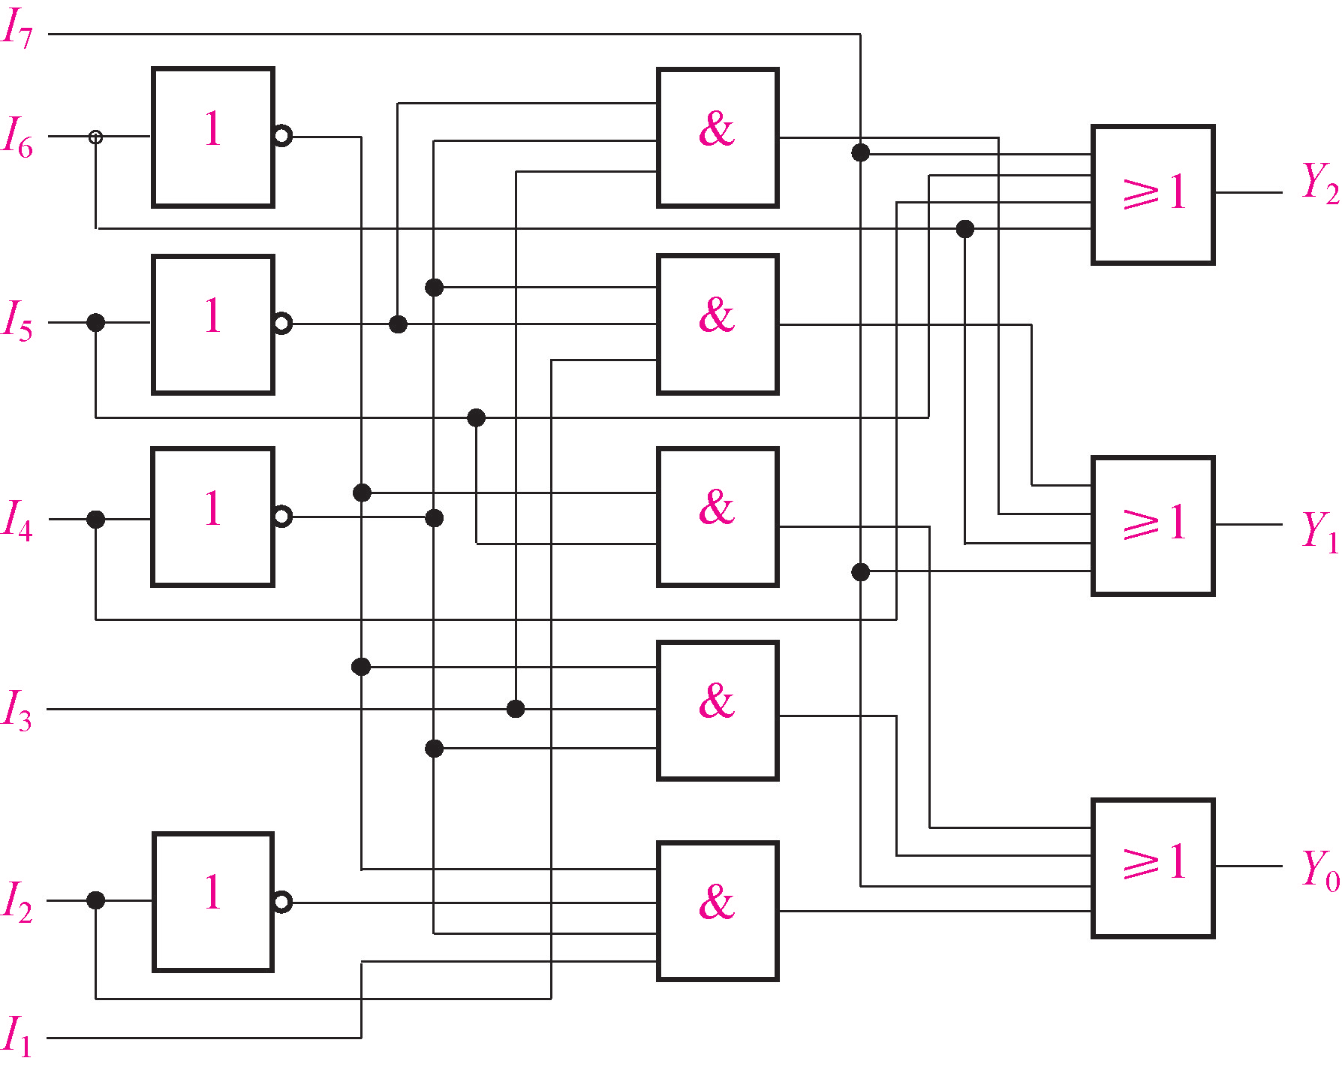
4.3 典型的组合逻辑电路

Slide 21





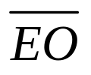

4.3 典型的组合逻辑电路
(3) 集成优先编码器。
74LS148是一种TTL集成的8线-3线优先编码器，其编码信号 ~ 为低电平有效，且优先级依次递增；输出信号
~ 为低电平有效，输出反码；使能输入信号 和使能输出信号 ，以及工作状态标志 。74LS148真值表如表4-6所示。

Slide 22
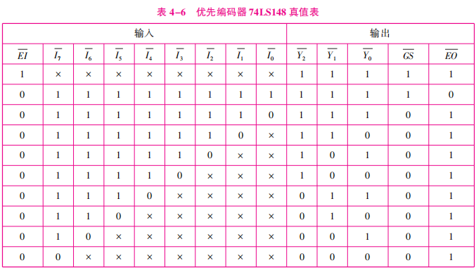

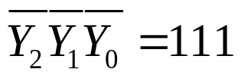


当 时，74LS148处于禁止编码状态，此时无论8个编码信号为何种状态，所有的输出信号均高电平，即 ， ， 。

Slide 23

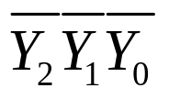






4.3 典型的组合逻辑电路
当 时，74LS148处于允许编码状态，若此时某个编码信号为低电平，而其他优先级更高的编码信号均为高电平时，则从 输出该编码信号对应的二进制反码，且 ， ，即工作状态标志 输出有效的低电平 (表示该编码器正在工作)，使能输出信号 输出无效的高电平。
当 时，但所有的编码信号均为高电平，则输出信号 ， ， ，即工作状态标志 输出无效的高电平 (表示该编码器没有工作)，使能输出信号
输出有效的低电平。
例如：当 时，若编码信号 为0， ~ 均为1，则从 输出3的二进制反码100，此时 ， 。

Slide 24


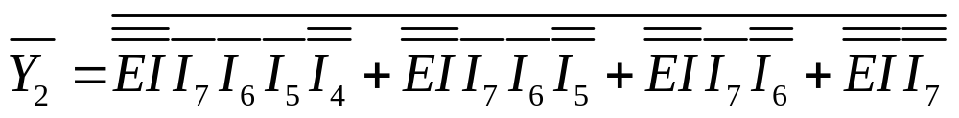
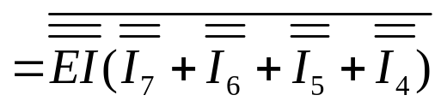
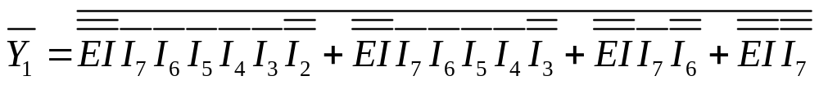
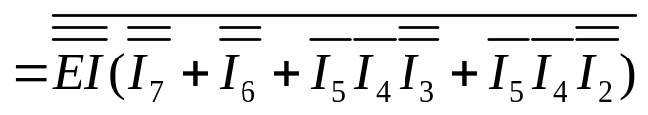
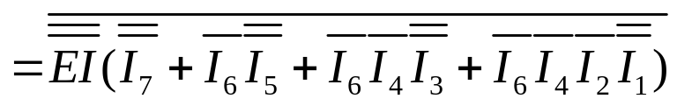
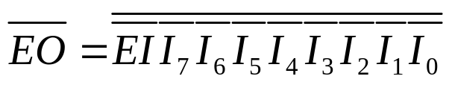
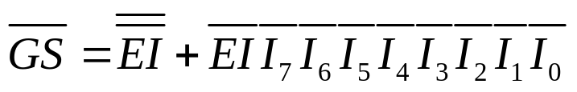

、 和 的状态反映了编码器工作情况。当
，禁止编码器工作， 和 均输出无效的高电平；当
，允许编码器工作，当编码信号 ~ 存在有效的低电平，则 ， ，表示该编码器正在工作；当 ，但编码信号均为无效的高电平，则 ， ，表示该编码器没有工作。
由74LS148真值表可得到各输出信号的逻辑表达式为

Slide 25
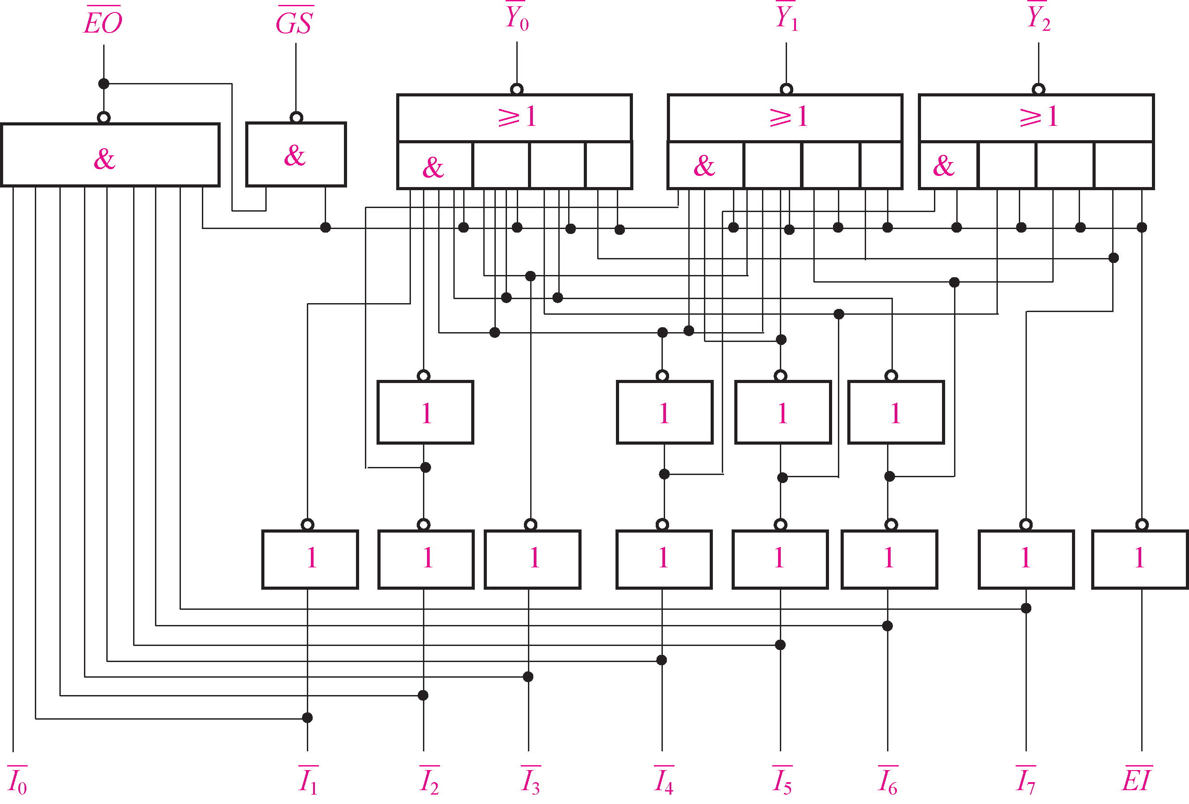
4.3 典型的组合逻辑电路
图4-10 74LS148优先编码器逻辑图

Slide 26
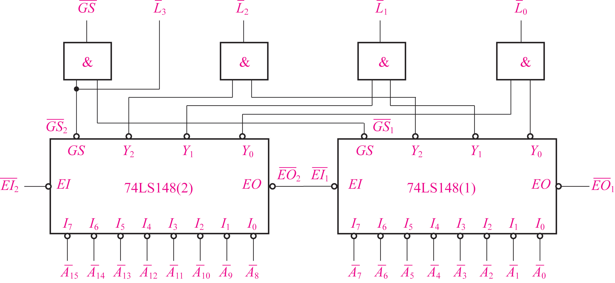
4.3 典型的组合逻辑电路
【例4-4】用两片74LS148优先编码器构成16线- 4线优先编码器，如图4-11所示，试分析其工作原理。
图4-11 例4-4逻辑图

Slide 27
4.3 典型的组合逻辑电路
1 1 1 1 1
1
1
两个编码器都处于禁止编码状态。

Slide 28
4.3 典型的组合逻辑电路
1 1 1 1
1 0 0 0
0
0
若无有效电平输入
若有效电平输入

Slide 29
4.3 典型的组合逻辑电路
0 1 1 1
0 0 0 0
0
1
若有效电平输入

Slide 30
4.3 典型的组合逻辑电路
2. 二-十进制编码器
二-十进制编码器是将10个不同的编码输入信号状态分别编成10个BCD码输出的电路。
二-十进制编码器也有普通编码器和优先编码器之分。二-十进制优先编码器真值表如表4-7所示，其中I₀ ~ I₉为10个高电平有效的编码输入信号，并且它们的优先级依次递增，I₀最低，I₉最高；Y₀ ~ Y₃为4个8421BCD码输出信号。

Slide 31
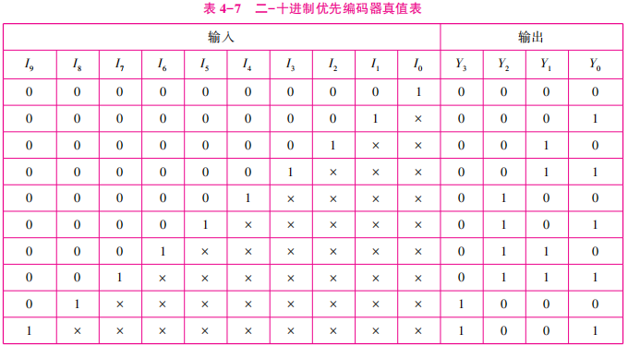




4.3 典型的组合逻辑电路

Slide 32
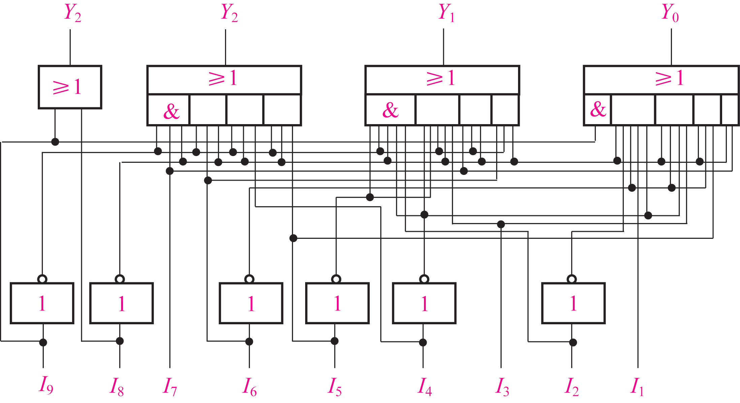
4.3 典型的组合逻辑电路
图4-12 二-十进制优先编码器逻辑图

Slide 33
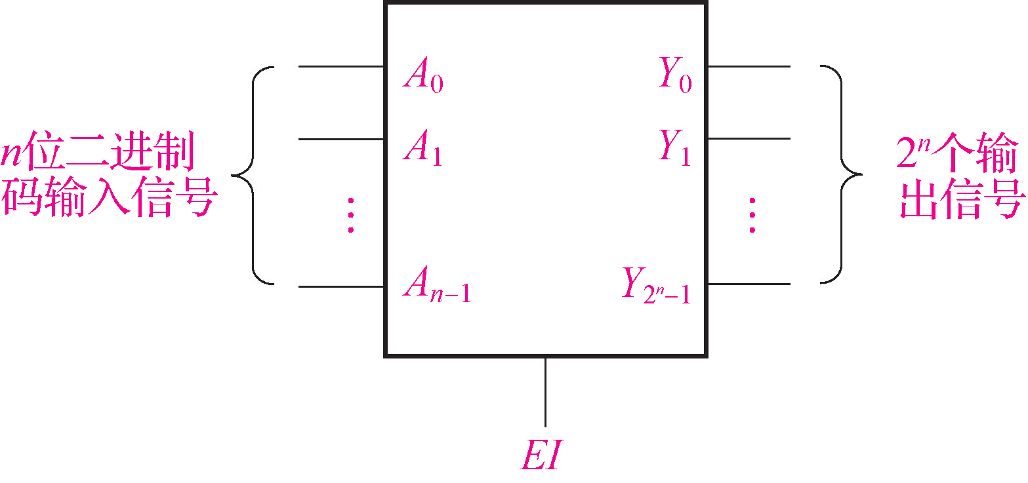
4.3.2 译码器
4.3 典型的组合逻辑电路
译码是编码的逆过程，它是将表示特定信息的二进制代码转换成相应的输出信号的过程。实现译码功能的逻辑电路称为译码器。
1. 二进制译码器
二进制译码器的结构如图4-13所示，它有n位二进制码输入信号，2^{n}个输出信号。在集成的二进制译码器中，通常有一个或多个使能输入信号EI。
图4-13 二进制编码器结构框图

Slide 34
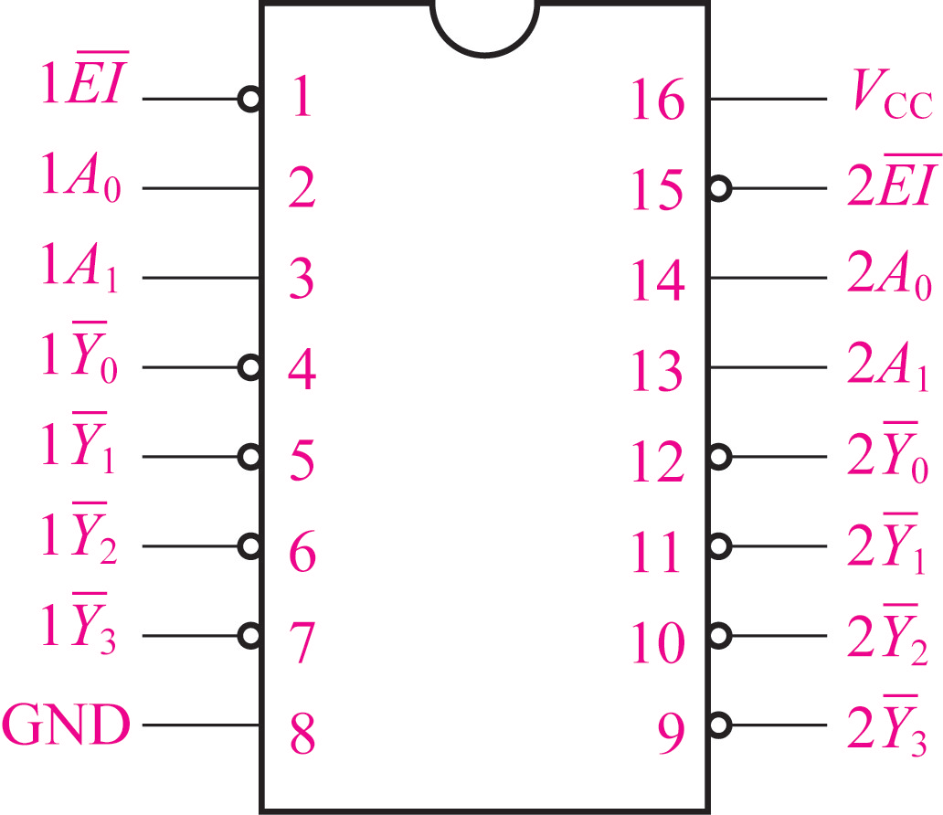
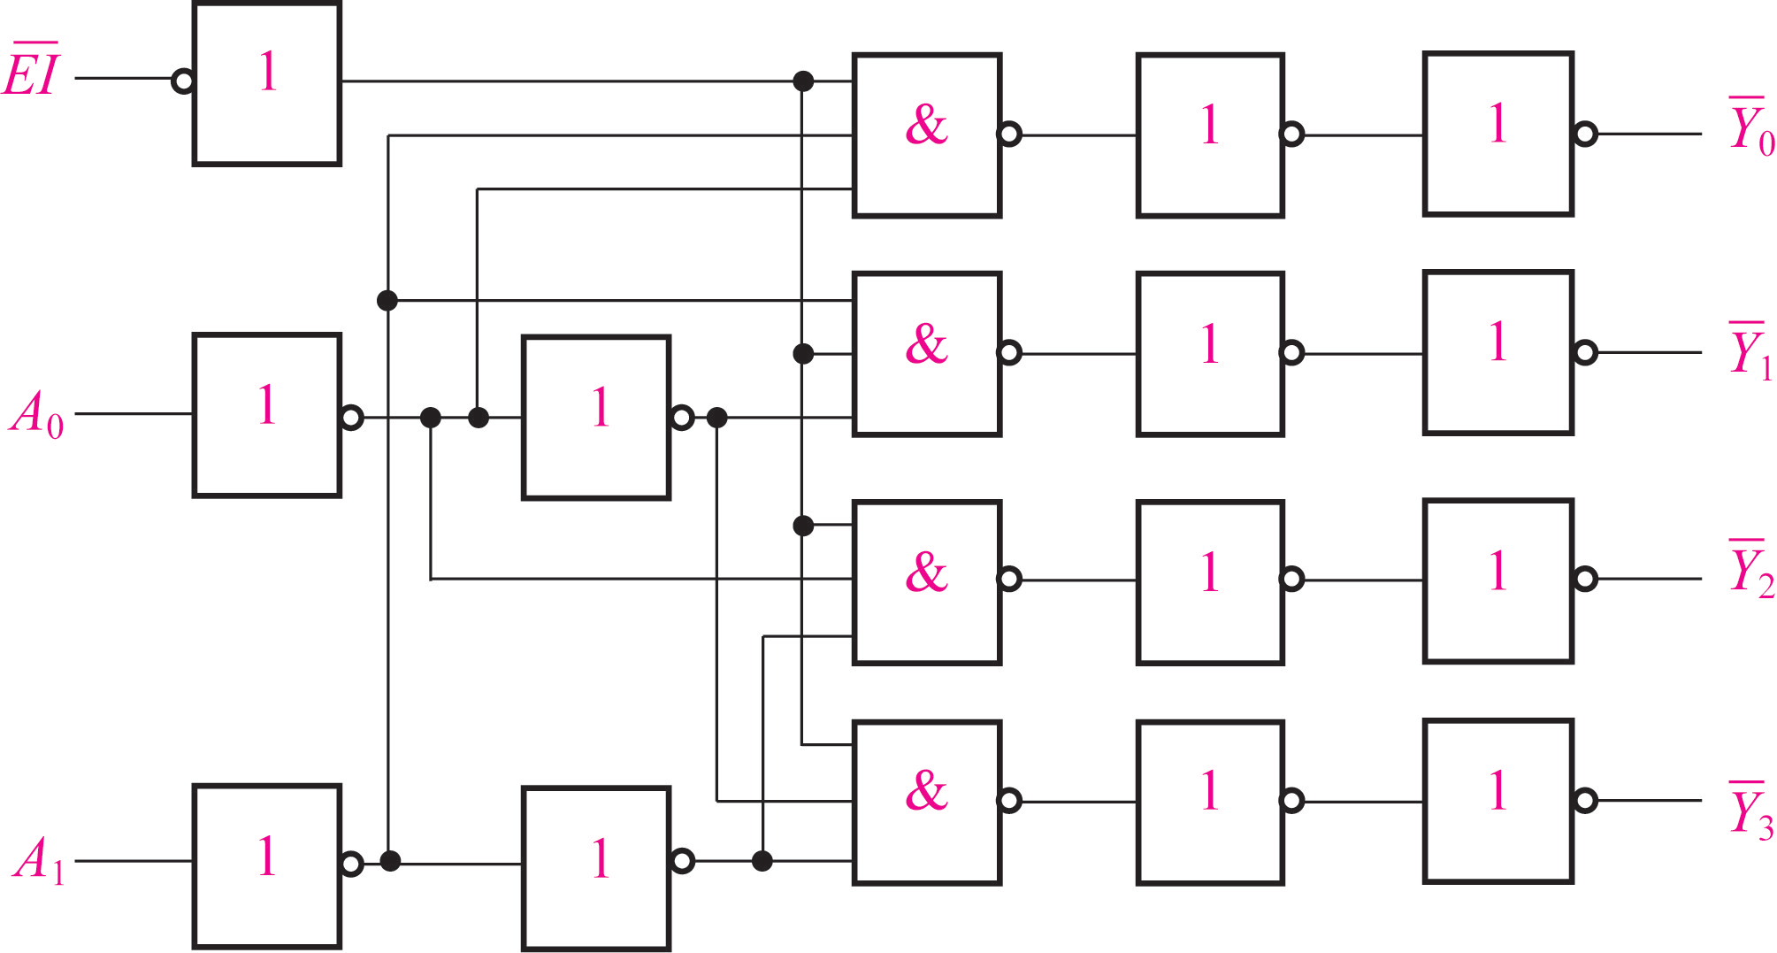
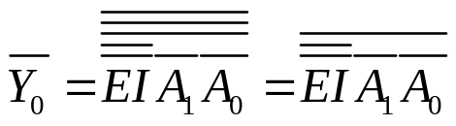
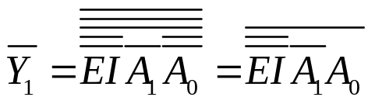



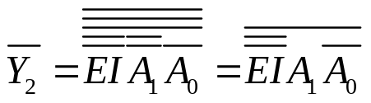
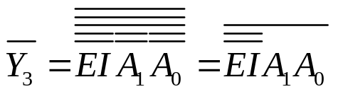
4.3 典型的组合逻辑电路
(1) 集成2线- 4线译码器。
74LS139是集成双2线- 4线译码器，其引脚图如下所示。
其中一个译码器的逻辑图如右图所示。图中， A₁、A₀为2位二进制码输入信号， ~
为译码输出信号， 为使能信号。

Slide 35
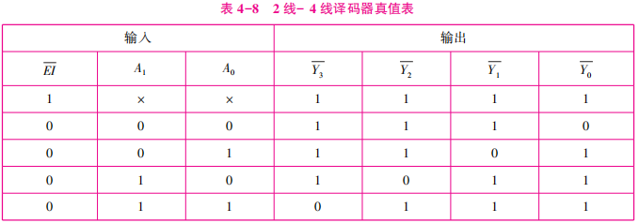




4.3 典型的组合逻辑电路
根据上述输出逻辑表达式，得到其真值表如表4-8所示。
当 时，译码器处于禁止译码状态，此时无论A₁、A₀是何种状态，输出 ~ 全为1，即 ~ 均输出无效的高电平；当 时，根据A₁、A₀取值情况，相应的某个输出端为低电平，其他的输出端都为高电平。

Slide 36
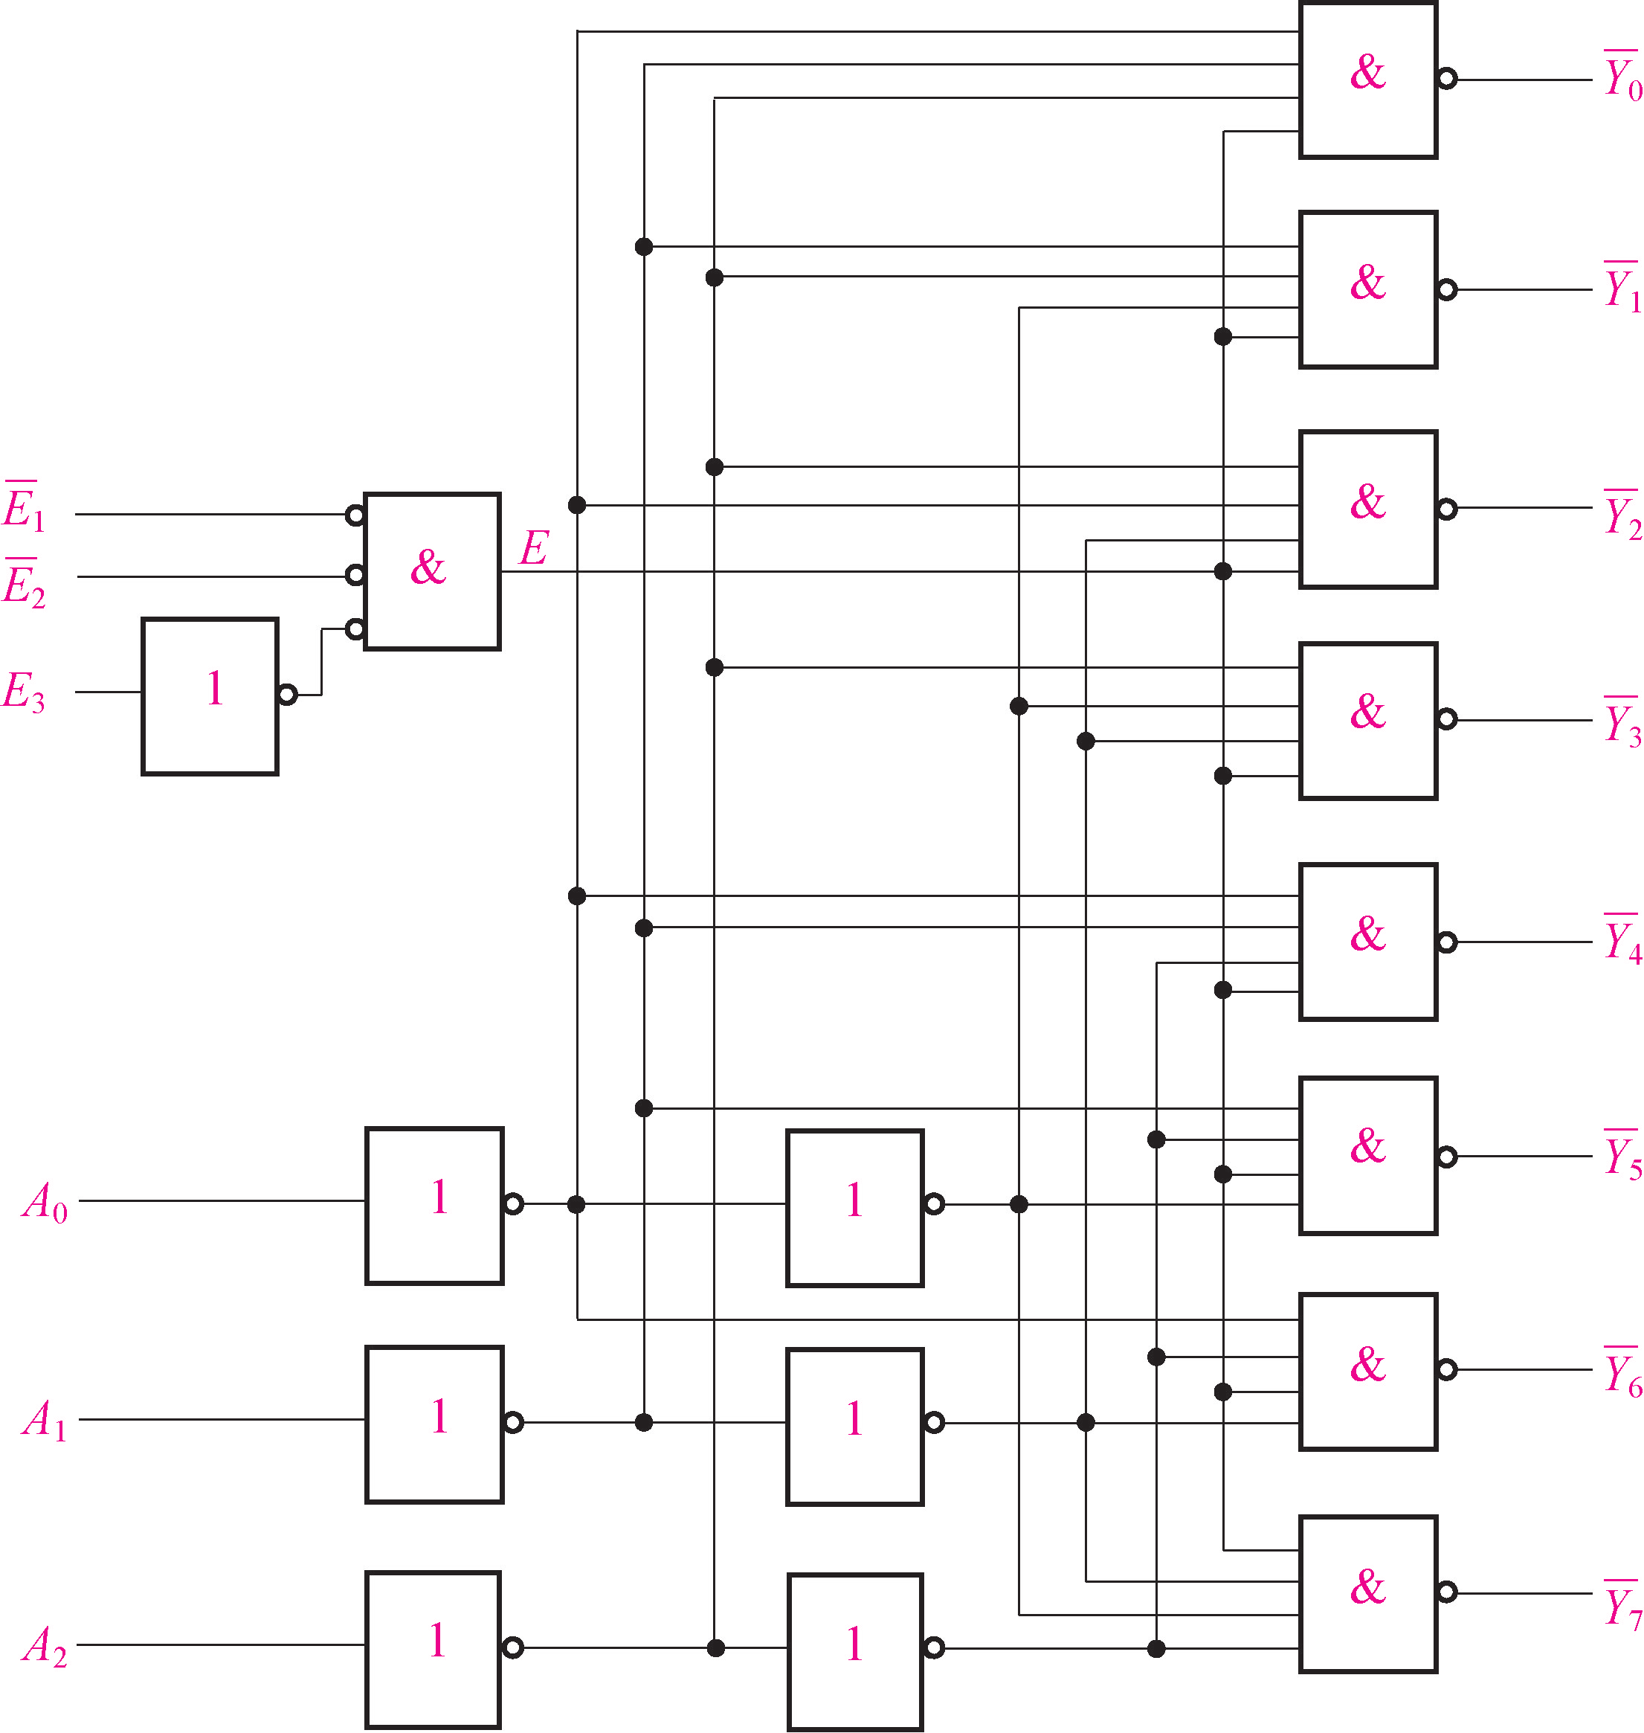
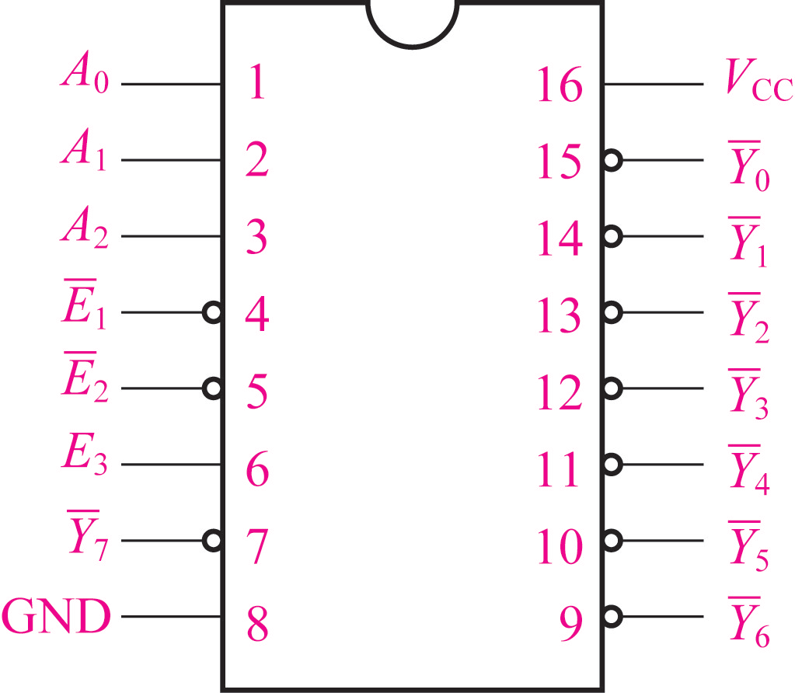

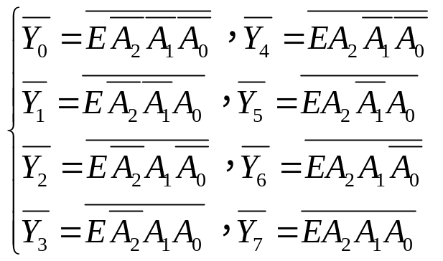
4.3 典型的组合逻辑电路
(2) 集成3线- 8线译码器。
74LS138是集成3线- 8线的译码器，引脚图和逻辑图如下所示。

Slide 37
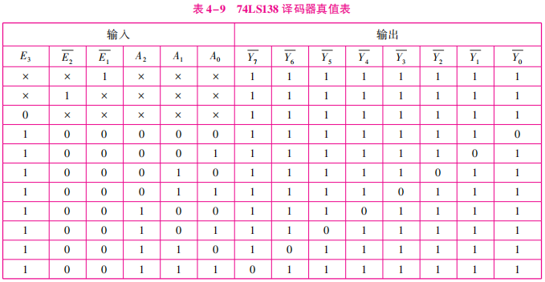
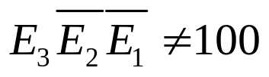


4.3 典型的组合逻辑电路
当 时，74LS138禁止译码， ~ 均为1；当 时，根据A₂、A₁、A₀的不同取值，在相应的输出端为0，其他输出端均为1。

Slide 38









4.3 典型的组合逻辑电路
根据74LS138译码器的输出端逻辑表达式，当 时，可得
因此，在使能信号都有效时，译码器的各输出端是相应的最小项非运算的结果。利用这一特点，可用译码器来产生所需的逻辑函数。

Slide 39





4.3 典型的组合逻辑电路
【例4-5】用74LS138译码器和逻辑门实现逻辑函数
。
解：将逻辑函数变换成为最小项之和的形式为
让 、 、 均接有效电平，A、B、C分别接入A₂、A₁、A₀，V_{CC}和GND端分别接高电平+5V和地，74LS138相应的输出端接入与非门就可以实现该逻辑函数，如图4-18所示。
图4-18 例4-5逻辑图

Slide 40

4.3 典型的组合逻辑电路
【例4-6】试用两片74LS138译码器及门电路构成4线-16线译码器。
解：4线-16线译码器需要4位二进制码输入信号，而74LS138只有A₂、A₁、A₀ 3位输入信号，因此可以利用使能信号作为第4位输入信号。若以 为输入信号，则如下所示。

Slide 41




4.3 典型的组合逻辑电路
2. 二-十进制译码器
二-十进制译码器就是对输入的4位二进制数组成的8421BCD码进行译码的电路。

Slide 42

当输入有效代码时，对应的输出端为低电平，其他输出端都为高电平。当输入1010~1111之间的伪代码时，所有输出端都为高电平。

Slide 43



4.3 典型的组合逻辑电路
3. 七段显示器和七段显示译码器
(1) 七段显示器。
七段显示器由7个发光二极管组成，此外，还有一个圆点型发光二极管（在图中以h表示）用于显示小数点。七段数码管中的发光二极管有共阴极和共阳极两种连接方法。
图4-22 共阴极接法
图4-23 共阳极接法
图4-21 七段显示器

Slide 44





4.3 典型的组合逻辑电路
(2) 七段显示译码器。
为使七段显示器显示十进制数，需要将十进制数的代码通过译码器译码后驱动点亮相应的段，七段显示译码器是实现上述译码功能的电路。
七段显示译码器74LS48引脚图如右所示。图中，D、C、B、A为8421码输入端，其中D是最高位，A是最低位； 为输出端，输出高电平有效；
为灯测试输入端， 为动态灭零输入端， 为消隐输入端或动态灭零输出端。
图4-24 74LS48引脚图

Slide 45




①消隐功能。
既可以作为灭灯输入端也可以作为动态灭零输出端。当它作为输入端，且 时，无论其他输入端是什么状态，输出端均为0，七段显示器熄灭。
②灯测试功能。当
作为输入端且
时，如果 ，无论其他输入端是什么状态，所有输出端均为1，七段显示器显示的字形为 ，用于测试74LS48七段显示器各段的损坏情况。

Slide 46







③动态灭零功能。当
及 时，若
，则输出端
均为0，七段显示器熄灭， 作为输出端且 ，用以指示该位的零被熄灭。即在上述条件下输入代码0000时，不显示零，而输入其他代码时则显示。
④译码功能。当
作为输入端且 时，如果 以及 ，则输入的代码经其译码后驱动七段显示器显示相应的字符。

Slide 47

4.3 典型的组合逻辑电路
【例4-7】 由74LS48和七段显示器构成的电路如下所示，当输入为8421BCD码时，该电路数值显示范围是多少？
解：由于74LS48(1) 满足动态灭零条件，0不会显示；而74LS48(2) 可以显示任何数值。因此，整个电路数值显示范围为0~99。

Slide 48

4.3.3 数据分配器
4.3 典型的组合逻辑电路
能将一路数据根据需要分配到指定通道上去的电路称为数据分配器。数据分配器的作用类似于一个单刀多掷开关，如图4-26所示。
图4-26 数据分配器示意图
若将二进制译码器的某个使能端作为数据输入端，二进制代码输入端作为通道选择信号，译码输出端作为数据输出端，则译码器就构成了一个数据分配器。

Slide 49





4.3 典型的组合逻辑电路
74LS138译码器构成的数据分配器。
若
，则

Slide 50
4.3 典型的组合逻辑电路
74LS138译码器作为数据分配器时的真值表
输 入
输 出
E₃
E₂
E₁
A₂
A₁
A₀
Y₀
Y₁
Y₂
Y₃
Y₄
Y₅
Y₆
Y₇
0
0
×
×
×
×
1
1
1
1
1
1
1
1
1
0
D
0
0
0
D
1
1
1
1
1
1
1
1
0
D
0
0
1
1
D
1
1
1
1
1
1
1
0
D
0
1
0
1
1
D
1
1
1
1
1
1
0
D
0
1
1
1
1
1
D
1
1
1
1
1
0
D
1
0
0
1
1
1
1
D
1
1
1
1
0
D
1
0
1
1
1
1
1
1
D
1
1
1
0
D
1
1
0
1
1
1
1
1
1
D
1
1
0
D
1
1
1
1
1
1
1
1
1
1
D

Slide 51

4.3.4 数据选择器
4.3 典型的组合逻辑电路
能从多路数据中选择其中的一路送到公共通道上去的电路称为数据选择器。数据选择器的作用与数据分配器一样，均可以视为一个单刀多掷开关，如图4-28所示。
图4-28 数据选择器示意图

Slide 52










4.3 典型的组合逻辑电路
1. 4选1数据选择器
由门电路构成的4选1数据选择器如图4-29所示。图中，
为数据输入端； 、 为地址码输入端（通道选择信号）； 为使能输入端。
当 ，数据选择器的输出 ，此时数据选择器不工作。
当 ，数据选择器工作，输出表达式为
图4-29 4选1数据选择器逻辑图

Slide 53

4.3 典型的组合逻辑电路

Slide 54














2. 8选1数据选择器
74LS151是一种集成的互补输出的8选1数据选择器，如图4-30所示。 为8个数据输入端； 为3个地址码输入端； 为使能端； 和 构成一对互补输出端，分别为同相输出端和反相输出端。
74LS151同相输出端表达式为
由上式可知，当时 ， ，74LS151不工作。当 时，根据 的取值情况从8个数据信号 中选择其中一个信号送到输出端 。
图4-30 74LS151引脚图

Slide 55

4.3 典型的组合逻辑电路

Slide 56


4.3 典型的组合逻辑电路
3. 数据选择器的应用
(1) 实现逻辑函数。
由式(4-43)和(4-44)可知，当使能端有效时，数据选择器的输出表达式为
若所有的数据信号 全为1时，数据选择器的输出为全体最小项之和，因此它可以视为一个逻辑函数的最小项产生器。因为任何一个逻辑函数都可以用最小项之和的形式表示，所以可以用数据选择器来实现逻辑函数。

Slide 57





4.3 典型的组合逻辑电路
【例4-8】试用8选1数据选择器74LS151实现下列逻辑函数 。
解：将上述逻辑函数化为标准与-或式为
在使能端 有效时，由式 (4-44) 可知，74LS151的输出表达式可以表示为
若使 ，则可以令

Slide 58

4.3 典型的组合逻辑电路

Slide 59








4.3 典型的组合逻辑电路
【例4-9】试用8选1数据选择器74LS151实现下列逻辑函数 。
解：由于 中有4个输入变量，74LS151只有3个地址码输入端，因此只能选其中3输入变量接入74LS151的3个地址码输入端。假设选择 、 、 ，则 可以表示为
若使 ，则可以令

Slide 60

4.3 典型的组合逻辑电路

Slide 61







4.3 典型的组合逻辑电路
(2) 扩展成其他的数据选择器。
两片74LS151构成的双8选1数据选择器。
当 时，两片74LS151都不工作。当 时，根据
的取值情况从 和 中分别选择一个数据从 和 输出。

Slide 62



4.3 典型的组合逻辑电路
两片74LS151构成一个16选1数据选择器。
当 时，74LS151(1) 不工作；而74LS151(0) 工作，其输出为D₀₀~D₀₇中的某个值，具体由 的取值决定。因此，此时相当于从D₀₀~D₀₇中选择一个数据从 输出。

Slide 63

当 时，74LS151(0) 不工作；而74LS151(1) 工作，其输出为D₀₈~D₁₅中的某个值，具体由 的取值决定。因此，此时相当于从D₀₈~D₁₅中选择一个数据从 输出。
综上，两片74LS151构成的是从D₀₀~D₁₅共16个数据中选择其中一个从 输出的16选1数据选择器。

Slide 64




4.3.5 加法器
4.3 典型的组合逻辑电路
根据运算位数的多少，二进制加法器可以分为一位加法器和多位加法器。根据加法运算过程中是否考虑低位进位，加法器又可分为半加器和全加器。
1. 一位半加器
不考虑低位进位，而只考虑两个一位二进制数本身相加的电路称为半加器。设 和 为两个一位的二进制加数，
表示二者之和， 表示它们产生的进位，则可以列出一位半加器的真值表如表4-14所示。

Slide 65




4.3 典型的组合逻辑电路
根据真值表可以得到输出 和 的逻辑表达式为
一位半加器逻辑图和逻辑符号分别如图4-35和图4-36所示。
图4-35 一位半加器逻辑图
图4-36 一位半加器逻辑符号

Slide 66





4.3 典型的组合逻辑电路
2. 一位全加器
不仅考虑两个一位二进制数相加，而且还考虑低位进位相加的电路称为全加器。设 和 表示两个一位二进制加数， 表示来自相邻低位的进位， 表示三者之和，
表示它们产生的进位，则可以列出一位全加器的真值表如表4-15所示。

Slide 67






图4-37 一位全加器逻辑图
图4-38 一位全加器逻辑符号

Slide 68

4.3 典型的组合逻辑电路
3. 多位加法器
(1) 串行进位加法器。
当进行多位数加法运算时，可以用多个一位全加器来实现，如下图所示。
除右边最低位的全加器之外，其他全加器进行加法运算时，必须等待相邻低位的全加器产生进位后才能进行，这种由串行进位方式构成的加法器称为串行进位加法器。显然，当串行进位加法器位数越多时，运算速度越慢。

Slide 69









4.3 典型的组合逻辑电路
(2) 超前进位加法器。
① 门电路组成的超前进位加法器。
两个 位的二进制数 和
相加时，由于第 位的进位信号 能直接通过 、 及 的值确定，因此，可以设计一个超前进位产生电路，这种具有超前进位产生电路的加法器称为超前进位加法器。由于超前进位加法器在第 位运算的时候，无需等待第 位运算完后产生的进位信号，因此超前进位加法器比串行进位加法器具有更快的运算速度。

Slide 70

















考虑全加器的输出逻辑表达式
定义两个中间变量
全加器的输出逻辑表达式变为
当 ，有 和 ，故 ，即产生进位，因此 称为进位产生变量。
当 ，由于 ，若 ，则 ；若
，则 ，即低位的进位信号传递到高位的进位信号输出端，因此称 为进位传输变量。

Slide 71










4.3 典型的组合逻辑电路
由 可以推导出下列逻辑表达式成立。
由上述逻辑表达式可知，进位信号 只与
、 以及 有关，其中 为最低位的进位输入信号，加法运算时其值设为0。
和 均只与两个加数 和
有关。

Slide 72

4.3 典型的组合逻辑电路
图4-40 4位二进制超前进位加法器

Slide 73






4.3 典型的组合逻辑电路
② 集成超前进位加法器。
74LS283是一种4位二进制超前进位加法器，其引脚图如图4-41所示。其中， 和 为两个4位二进制加数输入端， 表示最低位进位信号输入端， 表示两个加数之和的输出端， 表示加法运算之后产生的进位信号输出端。
图4-41 74LS283引脚图图

Slide 74

4.3 典型的组合逻辑电路
两片74LS283扩展成8位二进制加法器。
74LS283(1) 必须等到74LS283(0) 加法完成才能进行运算，因此片内是并行运算，片间是串行运算。

Slide 75











4.3.6 数值比较器
4.3 典型的组合逻辑电路
数字电路中，有时需要对两个二进制数的大小或相等关系进行判定，实现这一逻辑功能的电路称为数值比较器。
1. 一位数值比较器
设 和 均是两个一位二进制数，对 、 数值大小的比较结果有下列三种情况： 、 和 。因此，一位数值比较器的逻辑电路有两个输入信号和三个输出信号。若三个输出信号分别用 、 和 表示，且
时表示 ， 时表示 ，以及 时表示
，则可以列出一位数值比较器的真值表如表4-16所示。

Slide 76





由真值表可以写出各输出逻辑表达式为
图4-43 一位数值比较器逻辑图

Slide 77



















4.3 典型的组合逻辑电路
2. 多位数值比较器
设四位数值比较器输入的两个二进制数 和 分别用
和 表示，输出用 、 和 表示；若
，则 ， ；若 ，则 ， ；若 ，且 ，则 ；若 ，且 ，则
。以此类推，若 ， ， ， ，则
， 。可知，四位数值比较器的输出为

Slide 78




4.3 典型的组合逻辑电路
74LS85是一种集成四位数值比较器，其中 和
为两个输入的四位二进制数； 、 和 为比较结果的3个输出端； 、 和 为3个扩展输入端，表示来自于低位的比较结果，通过这些扩展输入端可以将多个数值比较器级联在一起构成更多位数的数值比较器。
图4-44 74LS85引脚图

Slide 79


Slide 80
4.3 典型的组合逻辑电路
由上述输出表达式可知，当电路中只用一片74LS85时，需要将三个扩展输入端 、 和 进行相应的处理，具体来说将 和 均接入低电平， 接入高电平。

Slide 81

4.3 典型的组合逻辑电路
3. 数值比较器的级联
当用74LS85来比较四位以上的二进制数大小时，需要两片或两片以上的74LS85通过级联的方式才能实现。级联又可分为串联和并联两种方式。
【例4-10】试用两片74LS85通过串联方式构成一个八位二进制数值比较器，并简述其工作原理。

Slide 82

4.3 典型的组合逻辑电路
【例4-11】试用74LS85通过并联方式构成一个十六位二进制数值比较器，并简述其工作原理。

Slide 83
4.4.1 竞争-冒险现象产生的原因
4.4 组合逻辑电路的竞争-冒险
对于某个逻辑门的一组输入信号而言，由于它们经过导线的长度或者路径上逻辑门的级数不同，这组信号到达该逻辑门输入端的时间有先后之分，这一现象称为竞争。竞争可能导致该逻辑门实际的输出与理想的输出不一致，从而导致输出端产生干扰脉冲。这种竞争导致的输出端产生干扰脉冲的现象称为冒险。

Slide 84




4.4 组合逻辑电路的竞争-冒险
图4-47 与门产生正脉冲的竞争-冒险
图4-48 或门产生负脉冲的竞争-冒险
一个逻辑电路是否存在竞争-冒险现象产生，可以通过简化后的表达式去判断。若简化后的表达式能表示成 或
的形式，则该逻辑电路存在竞争-冒险现象。

Slide 85



4.4.2 消除竞争-冒险现象的方法
4.4 组合逻辑电路的竞争-冒险
判断电路 是否存在竞争-冒险现象?
解：若 ，则有 ，因此该电路存在竞争-冒险现象。
1. 加封锁脉冲
在输入信号发生跳变的同时，对可能产生干扰脉冲输出的逻辑门引入一个脉冲信号将其封锁，在竞争-冒险时间过后再将封锁脉冲撤销。
2. 修改设计逻辑
对输出逻辑表达式进行变换，使其不再出现 或
的形式。具体来说，对于 型采用消去互补相乘项来实现，对于 型通过增加冗余项来实现。

Slide 86








4.3 典型的组合逻辑电路
【例4-12】试采用消去互补相乘项方法消除图4-49所示电路的竞争-冒险现象。
图4-49例4-12逻辑图
图4-50 例4-12消除竞争-冒险后的逻辑图
解：上图输出表达式为 ，当
时， ，该电路存在竞争-冒险现象。当将输出表达式变为 时，由于消去了互补相乘项 ，若
时，则 ，所以电路不存在竞争-冒险现象。消除竞争-冒险现象之后的逻辑图如图4-50所示。

Slide 87









【例4-13】试采用增加冗余项来消除图4-51所示电路的竞争-冒险现象。
图4-51 例4-13逻辑图
图4-52例4-13卡诺图
解：上图输出为 ，当 时， ，
该电路存在竞争-冒险现象。画出 的卡诺图如图4-52所示，在表达式中增加冗余项 时，原输出表达变为 。此时，若 时，则 ，不会出现 的形式，所以电路不存在竞争-冒险。

Slide 88
4.4 组合逻辑电路的竞争-冒险
3. 输出端并联电容器
当在产生竞争-冒险的逻辑门输出端并联一个电容器时，由于电容器两端的电压不能突变，短时间内产生的干扰脉冲对输出端电压的升高或降低作用不够明显，因而可以达到消除竞争-冒险现象的目的。

Slide 89
本章小结
1. 组合逻辑电路是指任何时刻输出信号的状态都只取决于该时刻输入信号的状态，而与之前的状态无关的电路。因此，组合逻辑电路中不包含具有记忆功能的元件，并且输出和输入之间无反馈通路。
2. 对一个组合逻辑电路进行分析时，可以根据给定的逻辑电路逐级写出每个门电路的逻辑表达式，然后对最终的输出逻辑表达式进行化简和变换，再列出真值表，最后根据真值表或最简逻辑表达式确定电路的逻辑功能。

Slide 90
本章小结
3. 设计一个组合逻辑电路时，可以遵循一定的步骤进行。首先，对实际的问题进行逻辑抽象，确定输入、输出变量及各变量逻辑状态的含义；其次，根据逻辑描述列出真值表，由真值表再写出逻辑表达式；最后，对逻辑表达式进行化简和变换，画出逻辑图。对于实际的中规模 (MSI) 组合逻辑电路的设计，遵循的一般原则是使用MSI芯片的数量和种类最少，芯片之间的连线最少。
4. 典型的组合逻辑电路包括编码器、译码器、数据分配器、数据选择器、加法器、数值比较器。这些典型的集成组合逻辑电路通常有使能端或扩展端，便于它们构成更灵活、更复杂的电路。

Slide 91
本章小结
5. 将数值、文字和符号等信息表示成二进制代码的过程称为编码，具有编码功能的电路称为编码器。根据编码方式的不同，编码器可分为二进制编码器和二-十进制编码器；根据输入信号是否具有优先编码的功能，编码器又可分为普通编码器和优先编码器。译码是编码的逆过程，它是将表示特定信息的二进制代码转换成相应的输出信号的过程，实现译码功能的逻辑电路称为译码器。译码器可以分为二进制译码器、二-十进制译码器和七段显示译码器。译码器的应用广泛，特别是二进制译码器，其除了实现译码功能外，还可以用来实现逻辑函数和构成数据分配器。

Slide 92
本章小结
6. 能将一路数据根据需要分配到指定通道上的电路称为数据分配器，而从多路数据中选择一路送到公共通道上的电路称为数据选择器。集成数据选择器可以方便地实现逻辑函数，也可以级联构成更复杂的数据选择器。
7. 根据运算位数的多少，二进制加法器可以分为一位加法器和多位加法器。根据运算过程中是否考虑低位进位，二进制加法器又可分为半加器和全加器。只考虑两个一位二进制数本身相加的电路称为半加器；不仅考虑两个一位二进制数相加，而且还考虑低位进位相加的电路称为全加器。多个一位全加器可以构成串联进位加法器和超前进位加法器。超前进位加法器是一种并行运算的加法器，与串联进位加法器相比，其运算速度更快。

Slide 93
本章小结
8. 数字电路中对两个二进制数的大小或相等关系进行判定的电路称为数值比较器，其根据运算位数的多少可以分为一位数值比较器和多位数值比较器。集成的多位数值比较器有三个扩展输入端 、 和 ，运算时需要对它们进行相应的处理。
9. 若组合逻辑电路中存在竞争-冒险现象，则输出端会产生干扰脉冲。在电路设计过程中，可以通过加封锁脉冲、修改设计逻辑以及输出端并联电容器等方法来消除竞争-冒险现象。

Slide 94
本章作业
P111-73
题4-2； 题4-4； 题4-6；
题4-10； 题4-12; 题4-15（2）；
题4-18（4）; 题4-21； 题4-25；
题4-27（4）

